Slide 1

大將開發股份有限公司
(股票代號:1453)
大將美樹建案
2022年
法人說明會簡報
2022年12月2日

Slide 2
免責聲明
本簡報僅供參考，並非本公司營運之完整描述，資料陳述係基於本公司對於未來營運之假設，屬於前瞻性之陳述，具有風險性和不確定性，故實際經營結果可能與該上述之前瞻性陳述有實質性差異。內容若涉及預測資訊，本公司不保證其內容之正確性或可靠性，使用者應自行判斷與承擔風險。

Slide 3
基本資料
公司沿革
營運概況
營運分析

Slide 4
基本資料
公司成立於民國67年4月15日
股票上市:民國82年4月，股票代號:1453
實收資本額:NT$1,036,334,300元(as of 2022/11/30)
主要業務:營建、營造(2022年)
公司網站:www.tajiang.com.tw

Slide 5
公司沿革
1978 前任董事長於台北市設立「大將紡織(股)公司」。
1979 購入雲林縣莿桐鄉大埔尾段土地，並配合政府獎勵措施
，與關係企業大將建設開發公司合作開發大將工業區，
暨興建紡紗廠，為國內第一家以自有資金開發工業區之
民營企業。
1993 本公司經證管會核准，股票在台灣證券交易所掛牌上市。
1998 本公司為配合業務多角化經營，正式跨足建設業務。
2018 本公司出售雲林紡紗廠土地及廠房予建大工業(股)公司。
2021 本公司上市類別改類為營建股。

Slide 6
營運概況-銷售個案
營運概況-營建部門
地區 | 案 名 | 位 置 | 產 品 | 可售金額 (新台幣億元) | 備 註
台北市 | 大將豐喆 | 中正區 | 住 | 2.9 | 銷售率100%
新北市 | 大將美樹 | 新莊區 | 住 | 2.0 | 新成屋
新北市 | 大將水硯 | 三重區 | 住 | 6.9 | 預售屋
合計 | 3案 |  |  | 11.8

Slide 7
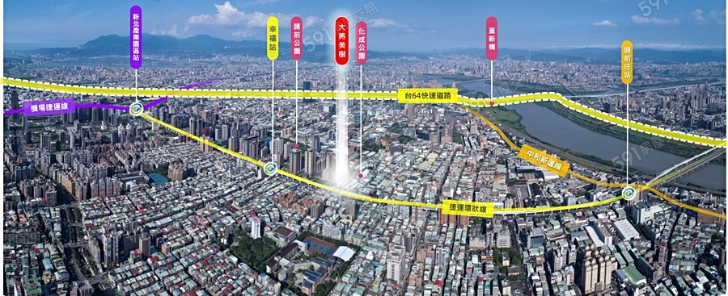
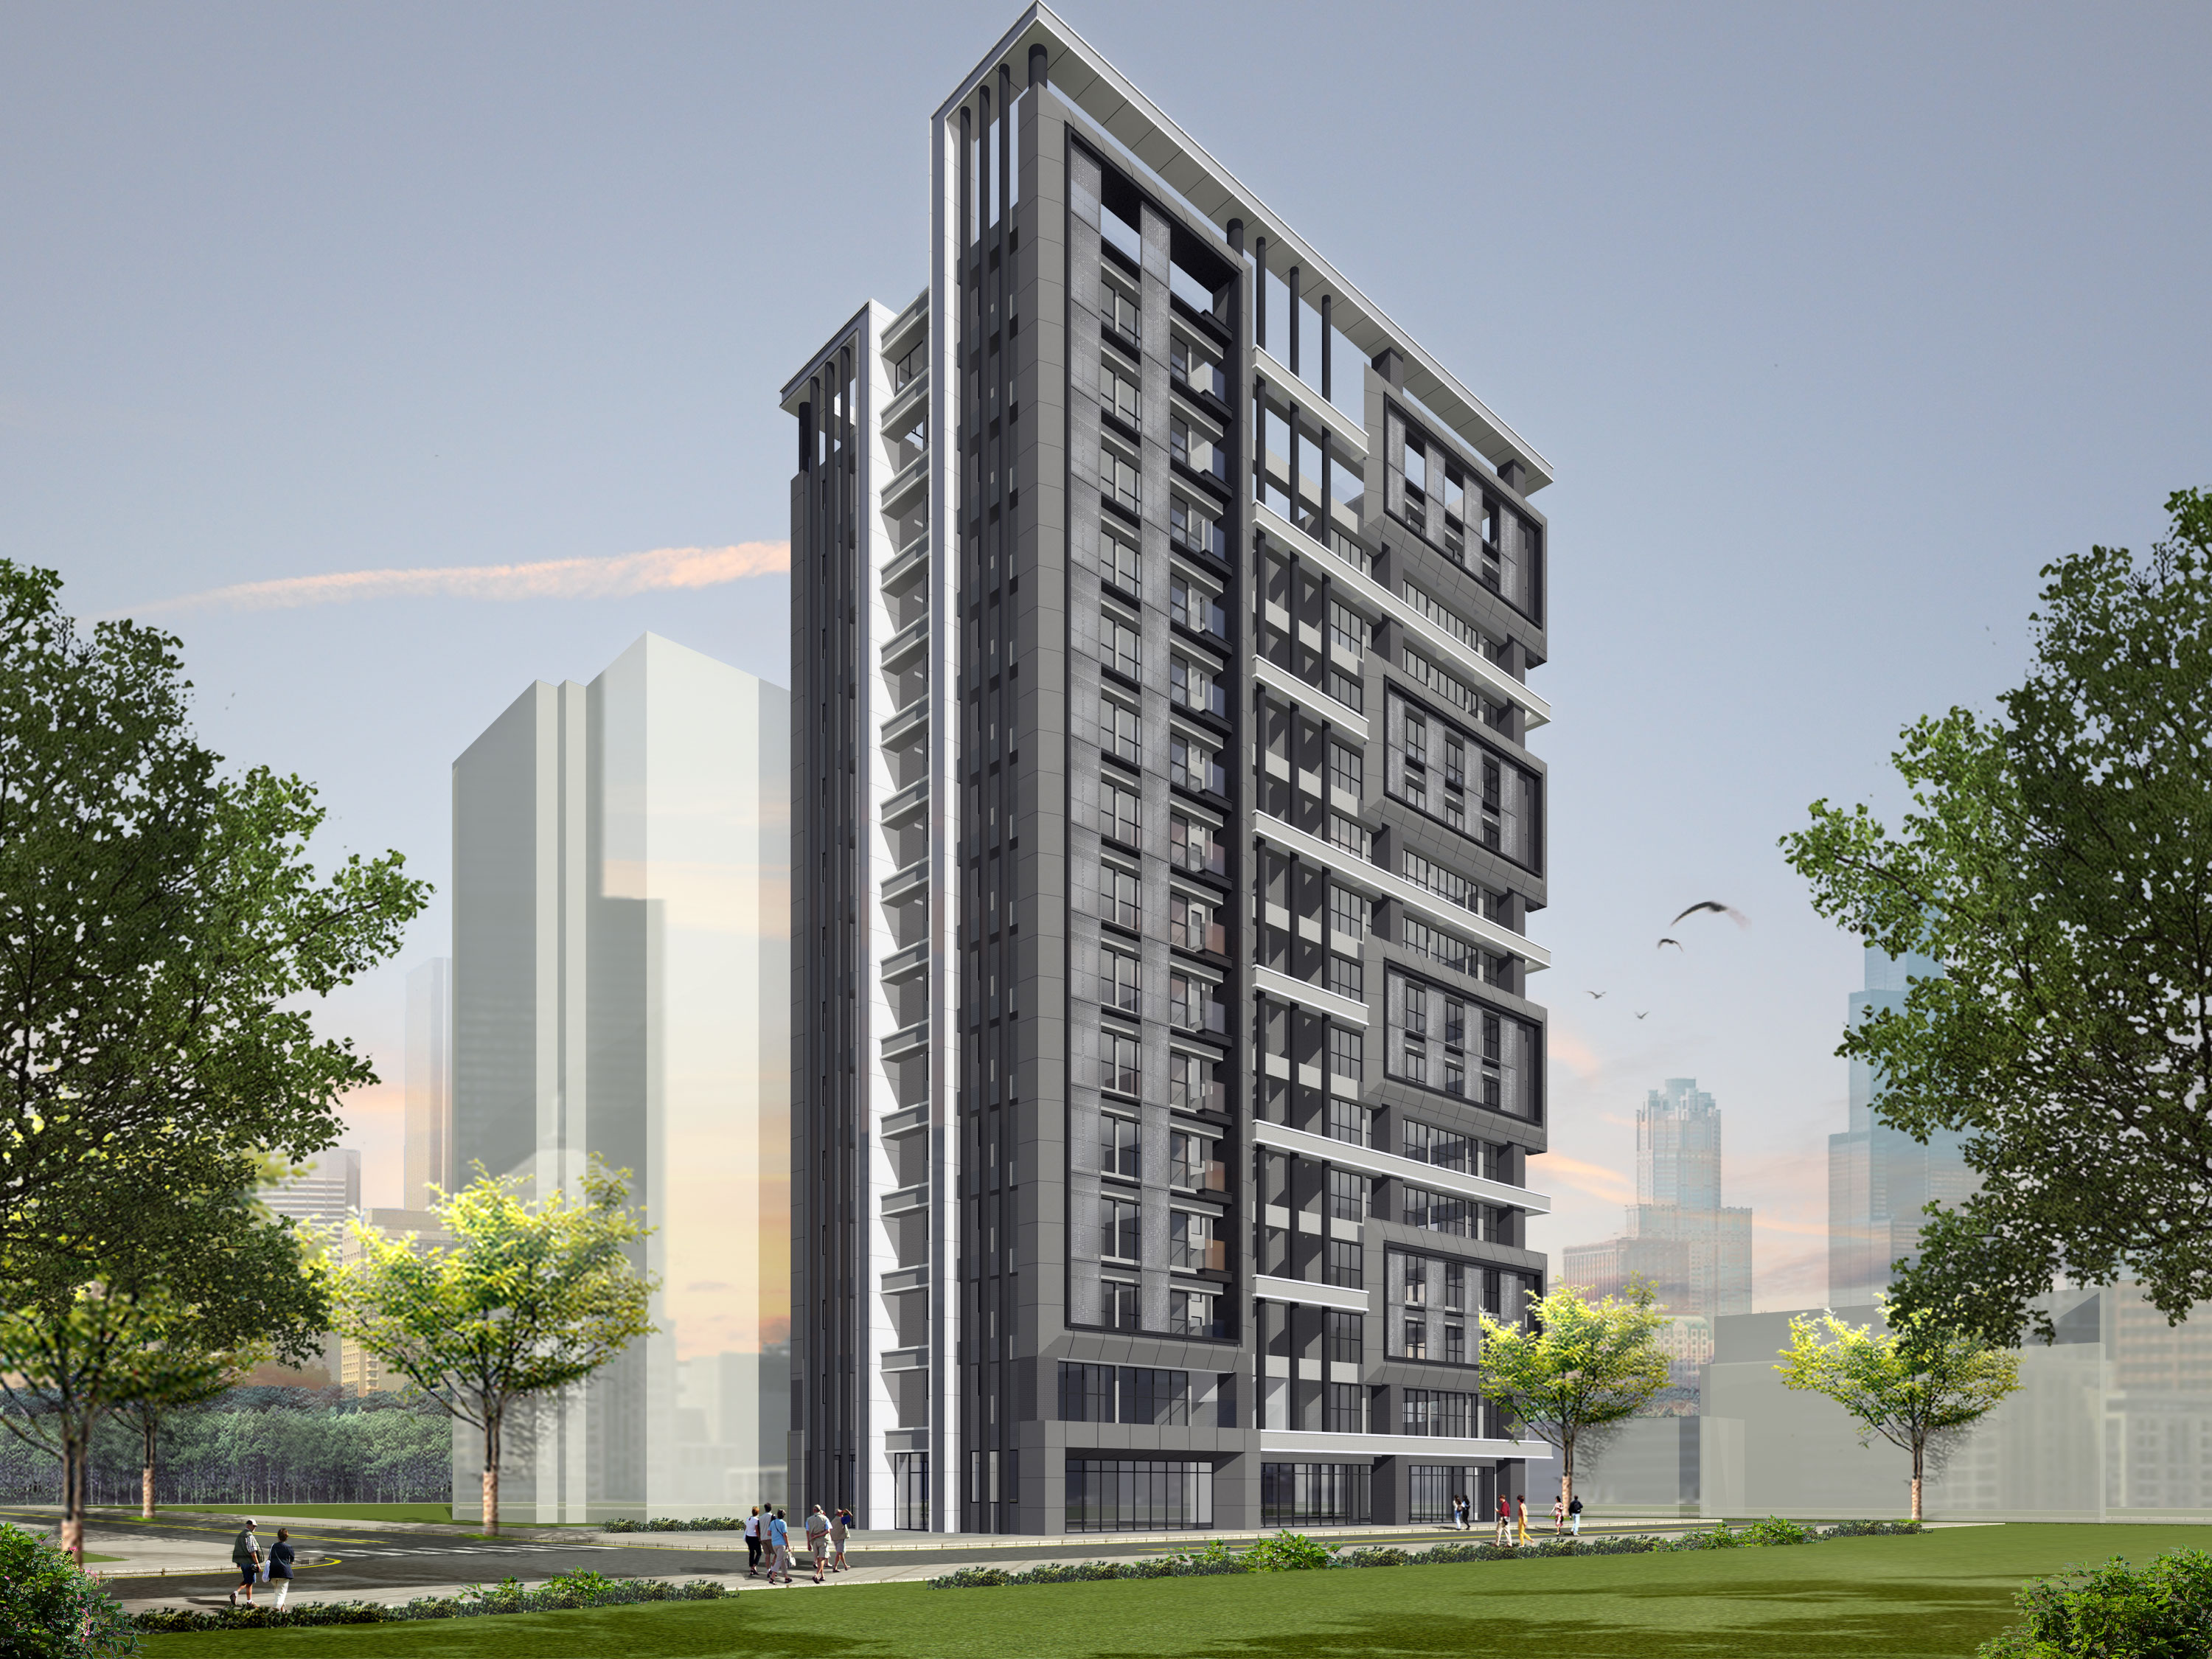
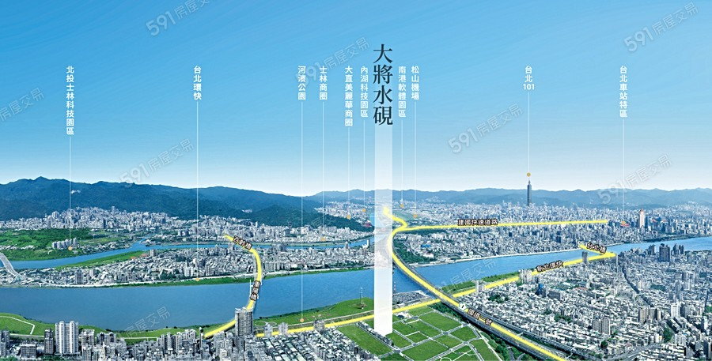
成屋銷售個案
大將美樹:
基地面積191坪/地上10層、地下2層/總銷戶數11戶
特色:建案位於新莊化成公園旁，座擁公園綠地，新莊生活圈，捷運環伺在旁，位居新北市都會交通核心
預售屋銷售個案
大將水硯：
基地面積498坪/地上15層、地下4層/總銷戶數34戶
特色：建案位於三重仁義重劃區，鄰近淡水河河濱景觀公園，三重三和及龍門商圈，重陽大橋及高速公路匯聚

Slide 8
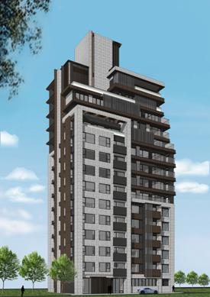
營運概況-在建工程
案 名 | 位 置 | 規劃戶數 | 基地面積(坪) | 預計使照 取得時間 | 可售金額(億元)
大將水硯 | 三重區 | 34 | 498 | 2024 | 6.9
大將名人巷 | 大安區 | 26 | 157 | 2025 | 11.5
天母段三小段 | 士林區 | 23 | 259 | 2025 | 9.5
合 計 |  |  |  |  | 27.9
大將名人巷：
產品：住宅
規劃：地上9層、地下4層
特色：建案位於台北市忠孝東路4段26巷、鄰近捷運忠孝復興站及台北忠孝SOGO商圈
士林區天母段:
產品：住宅
規劃：地上15層、地下4層
特色：建案位於台北市中山北路7段81巷、鄰近天母商圈

Slide 9
營運概況-土地庫存暨預估推案
案 名 (暫 定) | 位 置 | 產 品 | 基地面積 (坪) | 可售面積 (坪) | 可售金額 (新台幣億元)
鶯歌中山段 | 新北市 鶯歌區 | 住 | 821.34 | 1,784.27 | 4.27
新莊海山頭段 | 新北市 新莊區 | 住 | 1,053.15 | 市地重劃中 | 市地重劃中
合 計 |  |  | 1,874.49 | 1,784.27

Slide 10
營運概況-都市更新個案
案 名 | 基地位置 | 基地面積 (坪) | 規劃設計 產品 | 實施進度 規畫 | 預估可售 面積(坪)
新北市新店區 廣明、文山段 | 新北市 新店區 | 1,452.12 | 集合住宅 地上14層、地下5層 | 都市更新事業計畫核定公告 | 3,989.36
新北市汐止區 崇德段、新峰段 | 新北市 汐止區 | 1,918.25 | 集合住宅 地上11層、地下3層 | 都市更新事業計畫核定公告 | 3,909.12
台北市信義區 福德段一小段 | 台北市 信義區 | 570.82 | 市場用地 地上18層、地下4層 | 變更事業計劃暨權利變換重新送審 | 1,692.00
台北市松山區 美仁段一小段 | 台北市 松山區 | 1,004.91 | 集合住宅 地上14層、地下3層 | 簽約中 | 1,656.84
台北市大同區 橋北段三小段 | 台北市 大同區 | 621.87 | 集合住宅 地上12層、地下4層 | 事業計畫及權利變換送審 | 1,805.00
台北市士林區 永新段三小段 | 台北市 士林區 | 845.79 | 集合住宅 地上18層、地下3層 | 事業計畫及權利變換送審 | 3,236.55

Slide 11
營運概況-未來五年計劃
案 名 | 預估可售面積 (坪) | 2023年 | 2024年 | 2025年 | 2026年 | 2027年
鶯歌中山段 | 1,784.27 |  | ● | ●
新莊海山頭段 | 市地重劃中 |  |  |  | ● | ●
大將美樹 | 331.00 | ●
大將水硯 | 1,033.95 | ● | ●
大將名人巷 | 776.55 |  | ● | ●
台北市士林區天母段三小段 | 865.75 |  |  | ● | ●
新北市新店區廣明、文山段 | 3,989.36 |  |  |  | ● | ●
新北市汐止區崇德段、新峰段 | 3,909.12 |  |  | ● | ●
台北市信義區福德段一小段 | 1,692.00 |  |  |  | ● | ●
台北市松山區美仁段一小段 | 1,656.84 |  |  |  | ● | ●
台北市大同區橋北段三小段 | 1,805.00 |  |  | ● | ●
台北市士林區永新段 | 3,236.55 |  |  | ● | ●

Slide 12
營運分析-
Financial Data 營收暨財務狀況
合併資產負債簡表
合併損益簡表

Slide 13
Financial Status 財務狀況
單位:新台幣仟元
合併資產負債簡表 | 2018年 | 2019年 | 2020年 | 2021年 | 2022.09.30財務資料
待售房地 | 39,171 | 38,684 | 0 | 269,435 | 0
營建用地 | 298,877 | 260,954 | 491,433 | 861,460 | 802,680
在建房地 | 237,257 | 220,740 | 232,289 | 66,159 | 123,313
存貨小計 | 575,305 | 520,378 | 723,722 | 1,197,054 | 985,993
存貨-製造業 | 425 | 154 | 0 | 0 | 0
不動產、廠房及設備 | 144,323 | 156,246 | 175,342 | 174,154 | 173,844
現金及其他資產 | 134,998 | 144,501 | 155,803 | 157,231 | 174,602
透過損益按公允價值衡量之金融資產 | 487,505 | 495,298 | 300,909 | 365,151 | 461,464
總資產 | 1,342,556 | 1,316,577 | 1,355,776 | 1,893,590 | 1,795,903
總負債 | 19,182 | 38,619 | 62,517 | 494,301 | 408,010
股東權益 | 1,323,374 | 1,277,958 | 1,293,259 | 1,399,289 | 1,387,893
流動比率 | 5,937.96 | 2,860.01 | 1,802.16 | 473.43 | 540.47
負債比率 | 1.43 | 2.93 | 4.61 | 26.10 | 22.72
每股淨值 | 14.62 | 12.83 | 12.72 | 13.79 | 13.27

Slide 15
公司營運分析
Financial Status 營收暨獲利狀況
單位:新台幣仟元
合併損益簡表 | 2018年 | 2019年 | 2020年 | 2021年 | 2022年 (截至2022.09.30財務資料)
營業收入 | 28,277 | 44,760 | 219,411 | 44,286 | 248,384
營業成本 | 28,755 | 84,920 | 174,701 | 18,379 | 233,217
營業毛利(損) | (478) | (40,160) | 44,710 | 25,907 | 15,167
營業費用 | 40,433 | 32,619 | 34,080 | 35,533 | 40,654
營業利益(損失) | (40,911) | (72,779) | 10,630 | (9,626) | (25,487)
營業外收支 | 376,772 | 27,793 | 4,346 | 121,504 | 17,358
稅前淨利(淨損) | 335,861 | (44,986) | 14,976 | 111,878 | (8,129)
稅後淨利(淨損) | 335,237 | (45,416) | 15,301 | 106,030 | (11,396)
綜合損益 | 335,237 | (45,416) | 14,950 | 106,039 | (11,401)
每股盈餘 | 3.40 | (0.46) | 0.15 | 1.05 | (0.11)

Slide 16
謝 謝 指 教
Q & A
大將開發股份有限公司
TA JIANG CO., LTD.

